Slide 1
RENTA 2016
CLÁUSULA SUELO

Slide 2
Devolución cláusula suelo:
RDL1/2017. Nueva disposición adicional 45ªLIRPF.
Aplicable a todas las cantidades objeto de devolución por aplicación de las clausulas suelo:
reconocidas por este procedimiento extrajudicial
por cumplimiento de sentencias o laudos arbitrales correspondientes a ejercicios no prescritos.

Slide 3
Devolución Cláusulas suelo II:
La devolución de la diferencia entre los intereses que fueron cargados al aplicarse la cláusula suelo y los que efectivamente hubiera debido aplicarse:
Los intereses indemnizatorios(interés legal percibido sobre las cantidades pagadas en exceso)
No constituye renta sujeta al impuesto.
No constituyen renta sujeta al impuesto.

Slide 4
Cláusula suelo III: devolución de cantidades que formaron parte de la deducción por adquisición de vivienda habitual.
  Por esas cantidades se ha perdido el derecho a la deducción.
  Se deberá sumar a la cuota líquida devengada en el ejercicio del acuerdo.
  Sólo las cantidades indebidamente deducidas en ejercicios no prescritos.
  No se incluyen los interese de demora
  Si las cantidades se destinan a minorar el principal del préstamo pendiente de amortizar en el momento del acuerdo:
No regularización.

Slide 5
Devolución Clausula suelo IV : Devolución de cantidades que tuvieron la consideración de gasto deducible en ejercicios anteriores y no prescritos:
  Ejemplo: inmuebles arrendados o actividad económica.
  Se presentará declaración complementaria en el plazo que media desde la fecha del acuerdo hasta la finalización del siguiente plazo de declaración.
Sin sanción, ni recargos ni intereses si regulariza en el plazo.

Slide 6
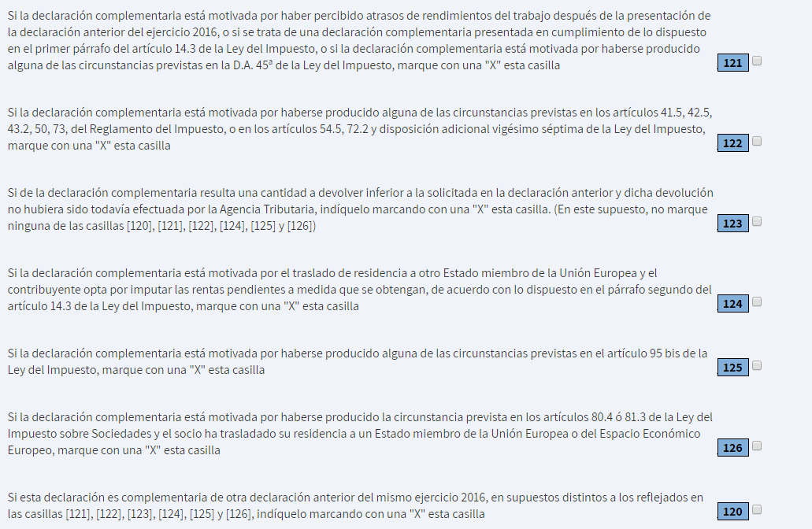
ojo

Slide 7
Cláusulas suelo V: Se condena al banco a costas judiciales:
Es ganancia patrimonial que se integra en la BIG
Casilla 269

Slide 8
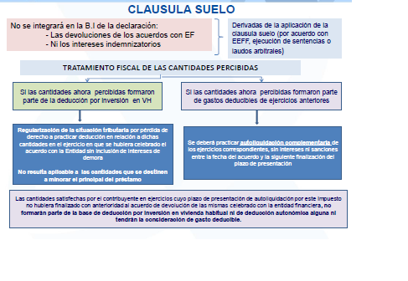
Cláusula suelo VI: Resumen

Slide 9
Cláusula Suelo VII: Declaración informativa
Modelo 181:
  Importe de reintegro de gastos de financiación ajena.
  Intereses indemnizatorios
  Otras cantidades indemnizatorias.
El importe de aparece en la columna, reintegro de gastos, deberá tenerlo en cuenta a los efectos de regularizar, si procede la deducción por inversión en vivienda en los ejercicios anteriores.
Siempre que dicho importe hubiera sido incluido en la base de la deducción por vivienda que hubiera practicado en dichos ejercicios. Si procede realizar la regularización deberá declararse en las casillas correspondientes (522 y ss) Renta 2016
En los Datos fiscales aviso:

Slide 10
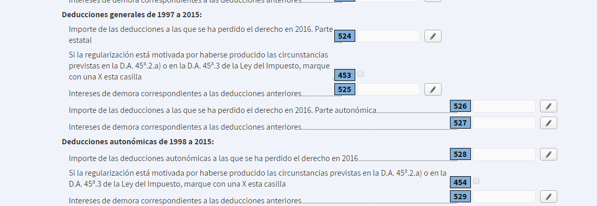
Regularización
Clausula suelo

Slide 11
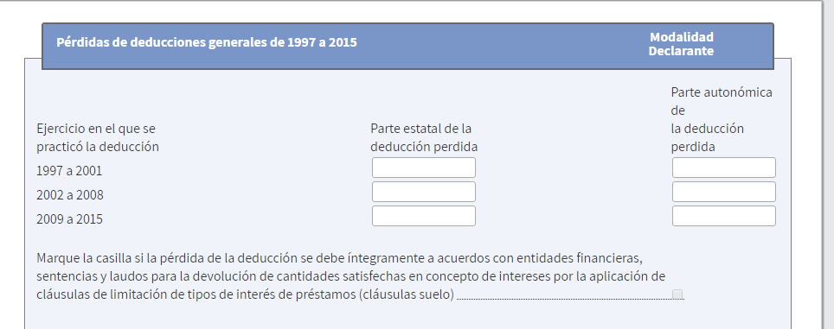
marcar

Slide 12


Cláusula suelo: plazo regularización
1. Deducción por vivienda
a. 2016 Sentencia, laudo o acuerdo:
La regularización se realiza en renta 2016.
Como norma general serán de los ejercicios :2012,2013,2014 y 2015.
Pueden ser más ejercicios si interrupción prescripción.
Si hay intereses del año 2016 ya no se tienen en cuenta en la deducción de este ejercicio.
b.2017.Sentencia, laudo o acuerdo:
La regularización se realizará en el ejercicio 2017(que se presenta en el 2018).Si la sentencia, laudo o acuerdo es antes de presentar declaración 2016, los intereses ya no se tendrán en cuenta en la renta del 2016

Slide 13

Cláusula suelo. Plazo de regularización
Gasto deducible:
a. 2016 Sentencia, laudo o acuerdo:
Desde 06-04-2016 hasta 04-04-2017:
complementarias:2012,2013,2014,2015 antes de fin de plazo de Renta 2016.
En el 2016 ya no se tienen en cuenta los intereses para deducir.
b.2017.Sentencia, laudo o acuerdo:
Después del 04042017:
Deberá presentar declaración complementarias:2013,2014,2015 y 2016 en el plazo de presentación de renta 2017.
En el 2016 ya no se tienen en cuenta los intereses para deducir

Slide 14
Cláusula suelo: rectificación de autoliquidación:
Si el contribuyente regularizó dichas cantidades como consecuencia de sentencia anterior:
  Puede solicitar rectificación de sus autoliquidaciones para:
    Devolución de los intereses de demora satisfechos
    Modificación de los intereses indemnizatorios declarados como ganancia patrimonial.

Slide 15
Cláusula suelo:
Sólo regularización
Deducción V. H
Gasto deducible
Condena a costas al banco

Slide 16
Cláusula suelo:
No constituye renta
El interés legal
La diferencia entre intereses cargados con cláusula y los que efectivamente debieron aplicarse
VH
excepto
Gto ded.

Slide 17
Supuestos devolución cláusula suelo:
Sr. X deducción adquisición Vivienda 2014
Base deducción 9040 euros.
Capital + intereses:15.000 euros.
Intereses devueltos: 3.000
Cuestiones:
1. indique si el Sr. X debe regularizar su situación tributaria.
2. Indique el procedimiento y plazo.

Slide 18
Supuesto de devolución de clausula suelo:
Sr. X Deducción vivienda habitual año2014
Base de deducción 9040 euros.
Capital + intereses: 9040 euros.
Intereses devueltos:2.000 euros.
Cuestiones:
  1.Señale si el Sr. X debe regularizar su situación tributaria.
  2.Señale plazo y modo.
  3.Si se tratar de gastos de capital inmobiliario explique el procedimiento.

Slide 19
Supuesto de devolución cláusula suelo:
Sr. X Renta 2014 deducción vivienda.
En el 2016 percibe 3.000 euros que destina a amortizar capital en el 2016.
Intereses + capital amortizado en el 2016 fueron 8.000(pagados 5.000).
Cuestiones:
  1. Señale si el Sr. X debe regularizar su situación.
  2. Señale la cantidad que origina el derecho a deducción en el ejercicio 2016.

